Slide 1
Международный Вышеградский Фонд
http://visegradfund.org/

Slide 2
Международный Вышеградский Фонд является международной организацией, которая была основана правительствами Вышеградской группы - V4 (Чехия, Венгрия, Польша и Словакия)
право на получение грантовой поддержки:
Неправительственные организации
Организации гражданского общества
Муниципалитеты и местные или региональные органы власти
Школы и университеты
Частные компании или отдельные граждане

Slide 3
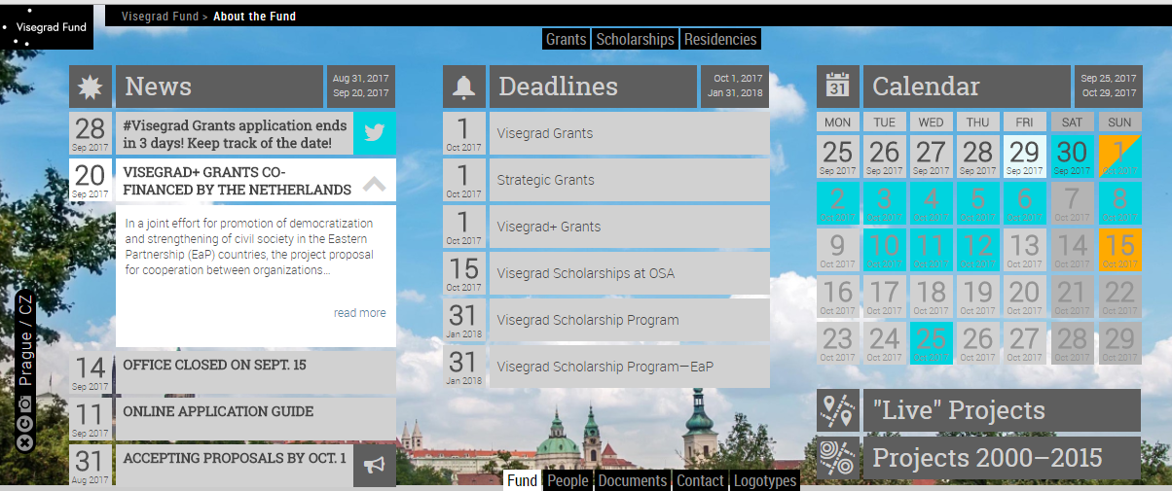
Финансируемы виды грантов
Вышеградские гранты
стандартные
малые
Стратегические гранты
Стипендии

Slide 4
Стратегические гранты
Стратегические гранты поддерживают проектные предложения, направленные на ежегодные стратегические приоритеты Вышеградской группы.
Продолжительность проекта до 36 месяцев,
Финансовая поддержка около 40 000 евро в среднем по проекту.
Pекомендуется для более опытных грантополучателей.
В каждом предлагаемом проекте должны участвовать предприятия из всех четырех стран группы Visegrad Group (V4).
Приоритеты стратегических грантов в 2017 году:
Региональное сотрудничество в целях повышения конкурентоспособности и связи
Безопасность и стабильность
Продвижение V4

Slide 5
Категории проектов, финансируемых в рамках Стандартных и Малых грантов :
Сферы финансирования:
культурное сотрудничество (фестивали, публикации);
образование (семинары, летние школы);
обмены между молодежью (спорт, образовательные и культурные события для детей и молодежи);
кооперация между границами (события, которые будут проходить на границах двух стран-участников Вышеградской четверки);
развитие туризма (презентации, ярмарки).
научные обмены и исследования (конференции, публикации, исследования);

Slide 6
Должны быть привлечены по меньшей мере три страны Вышеградской группы .
Максимальный бюджет проектов:
Малый грант до € 6000;
Стандартный грант от € 6001 до € 15,000
Ежегодные сроки подачи заявки:
Малый грант: 1 марта, 1 июня 1 сентября и 1 декабря; Стандартный: 15 сентября и 15 марта.
Поиск партнеров:
https://www.czso.cz/csu/res/business_register http://www.ksh.hu/apps/vb.teaor_main.gszr_main1 http://www.stat.gov.pl/regon/, or http://krs.ms.gov.pl http://www.statistics.sk

Slide 7
Программа стипендий
Стипендии предоставляются украинским ученым, которые желают учиться в аккредитованных государственных или частных университетах или институтах стран Вышеградской группы.
Стипендия €2300 в семестр + €1500 на проживание.
Кандидаты, чье текущее (т.е. в момент подачи заявки) место обучения или работы дальше, чем 1500 км от выбранного вуза/института имеют право получение отдельного гранта на поездки
Обучение осуществляется на уровне магистерской (Master’s studies) и аспирантской (Post-Master’s studies) подготовки.
Стипендии (In-Coming Scholarships) выделяются на срок от 1 до 4 семестров для обучения в магистратуре или аспирантуре (PhD). Стипендия не предусматривает получения степени. В течение всего стипендиального периода участник программы работает в принимающем университете по теме академического (исследовательского) проекта. На момент подачи заявки участник программы должен проучиться в вузе по меньшей мере 4 семестра.
программа не подходит для совместных программ (двойная или множественная степень)

